Slide 1
Planificateur de Road Trip
Projet Web

Slide 2
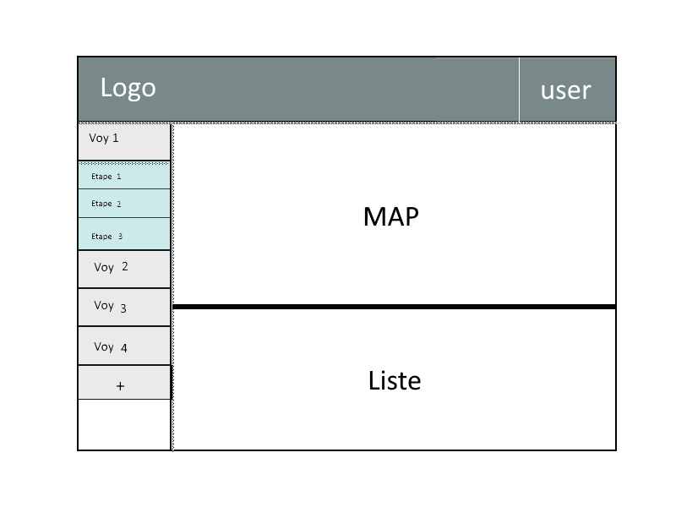
Planificateur de Road Trip

Slide 3
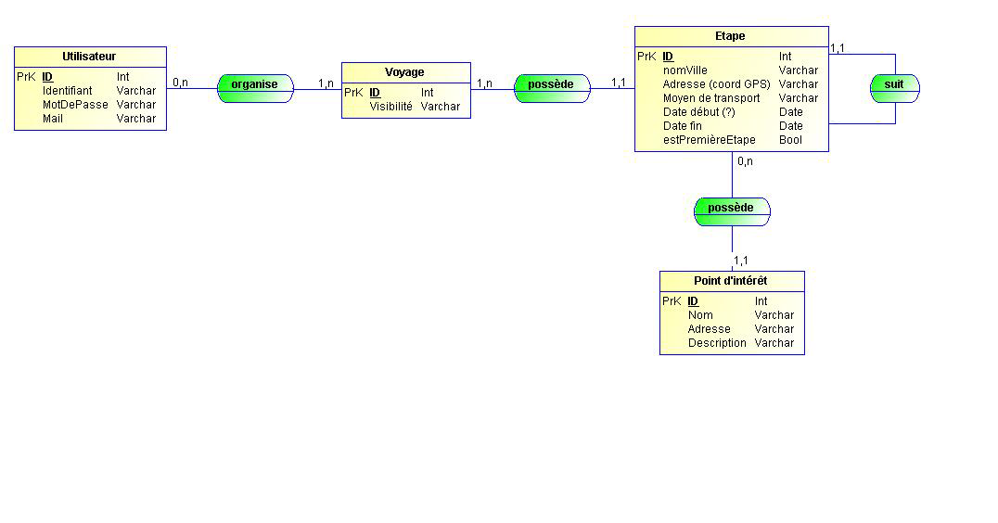
Planificateur de Road Trip

Slide 4
Planificateur de Road Trip Technologies utilisées
Frontend
Angular JS
Backend
C# avec .net core

